Slide 1

«Наши малышки – растишки»
Выполнила: Киндякова Татьяна Петровна
воспитатель группы №2 «Клубочки»
МБДОУ №1 «Родничок» г. Карасук.

Slide 2

Актуальность:
Малыш подрос. Какое счастье!
Пришла пора идти в детский сад.
Детский сад - новый период в жизни ребенка. Для него это, прежде всего, первый опыт коллективного общения. К сожалению, этот процесс протекает зачастую сложно и болезненно. Отрыв ребёнка от дома, родных, встреча с новыми взрослыми могут стать для ребёнка серьёзной психической травмой, стрессом. Малыш воспринимает эту ситуацию как отчуждение, лишение родительской любви, внимания и защиты. Ребёнок испытывает внутренний дискомфорт, который приводит к капризам, истерикам, отказам от еды, сна, общения со сверстниками, болезнями.
Очень важно, чтобы этот процесс был плавным, мягким, бестравматичным.
Поэтому.

Slide 3
Цель: создание благоприятных условий для адаптации ребёнка к детскому саду.
Задачи:
Создать условия, положительно влияющие на процесс адаптации.
Помочь детям как можно быстрее и безболезненнее освоится в новых условиях с новыми людьми, почувствовать себя увереннее.
Побуждать детей к взаимодействию с окружающими детьми и взрослыми.

Slide 4
Предполагаемый результат:
Адаптационный период не длительный.
В группе создана спокойная дружеская атмосфера.
Установлены доверительные отношения между детьми и воспитателем, дети освоили нормы и правила поведения.

Slide 5
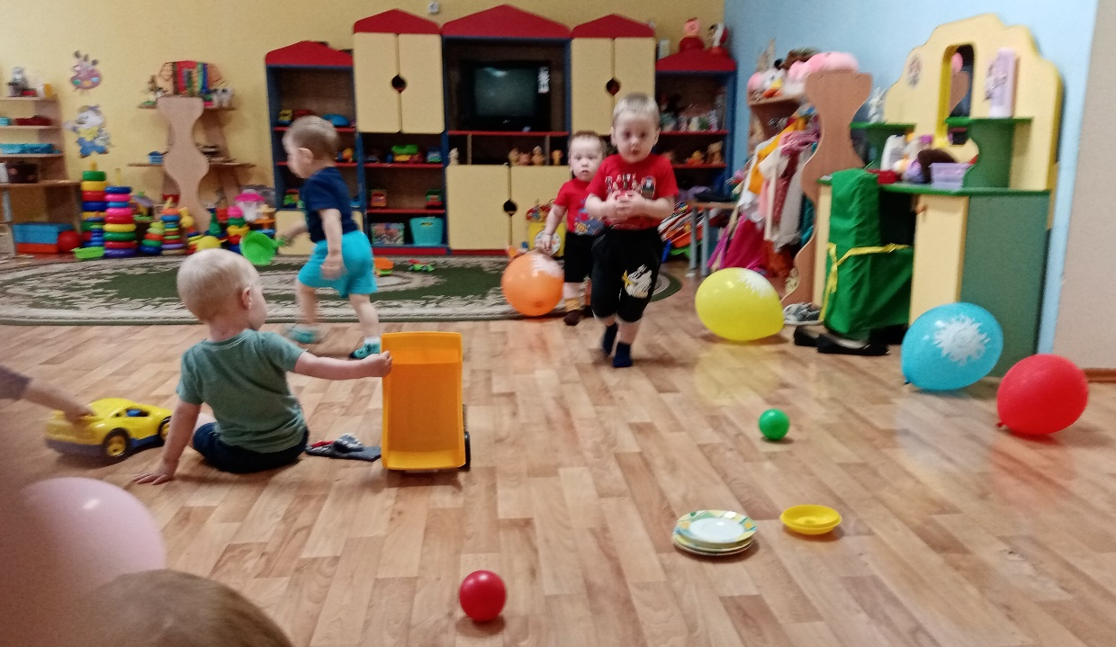
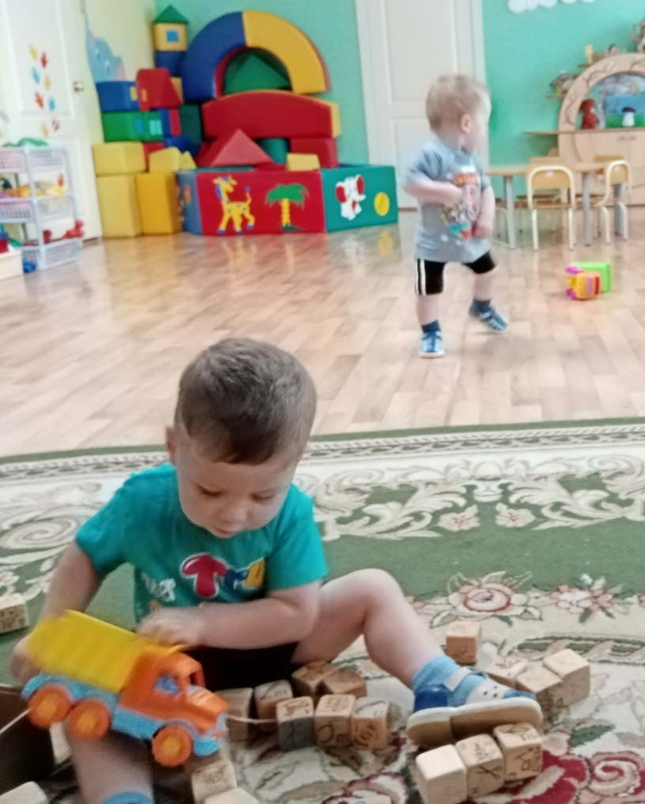
Есть особый сад на свете, Не деревья в нём, а дети, Он – для маленьких ребят И зовётся детский сад.

Slide 6
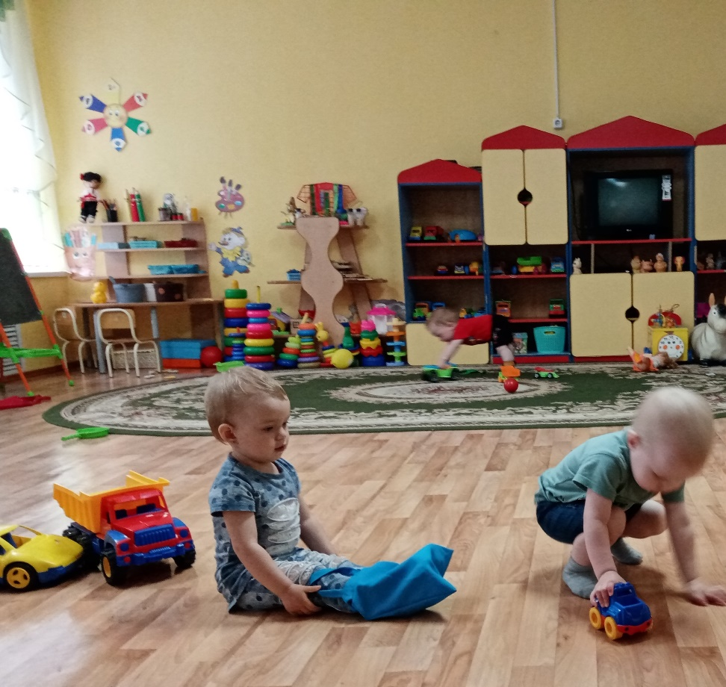
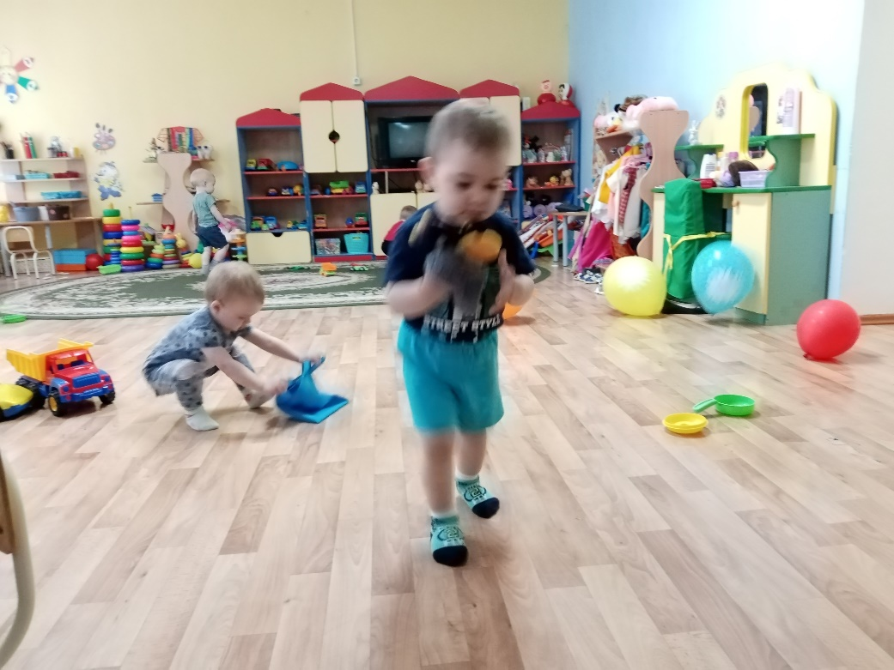
Детский сад как дом родной, День проходит за игрой.

Slide 7
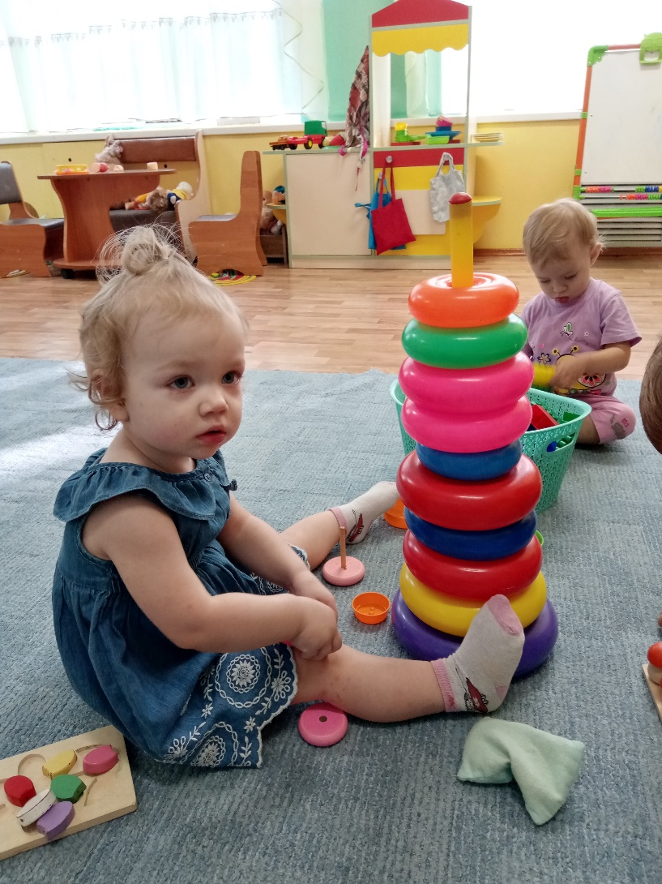
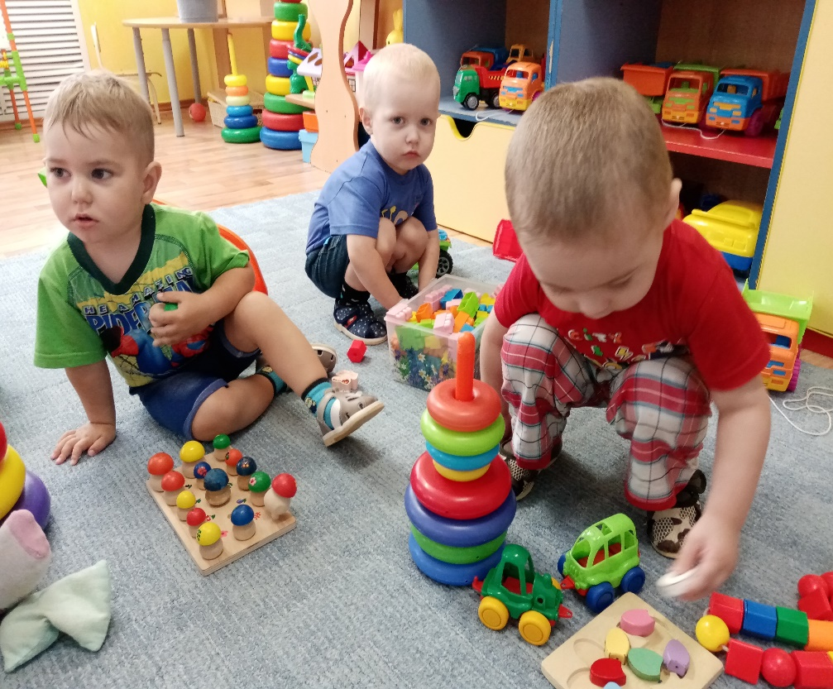

Slide 8
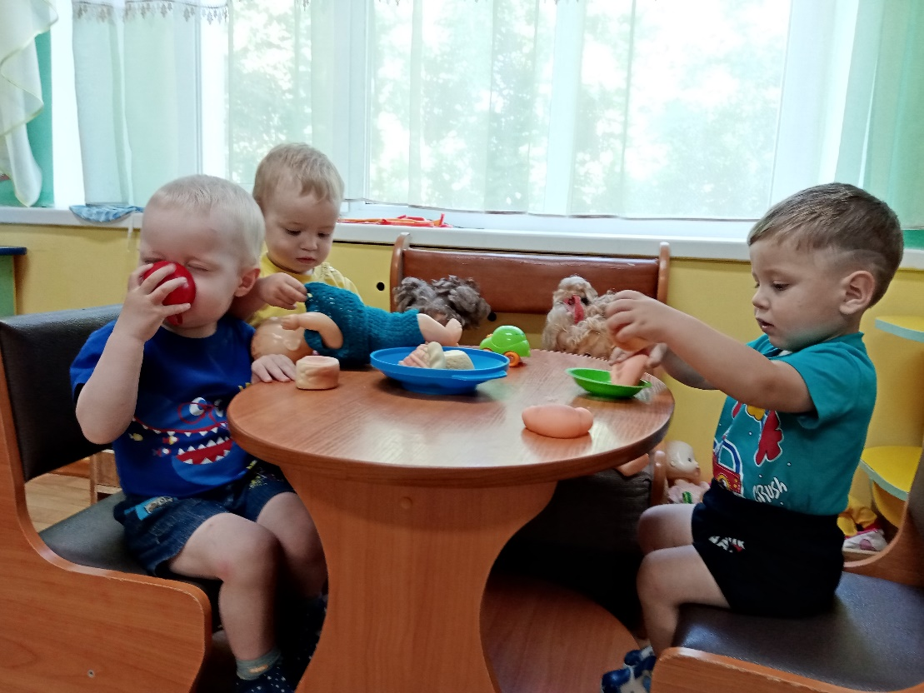
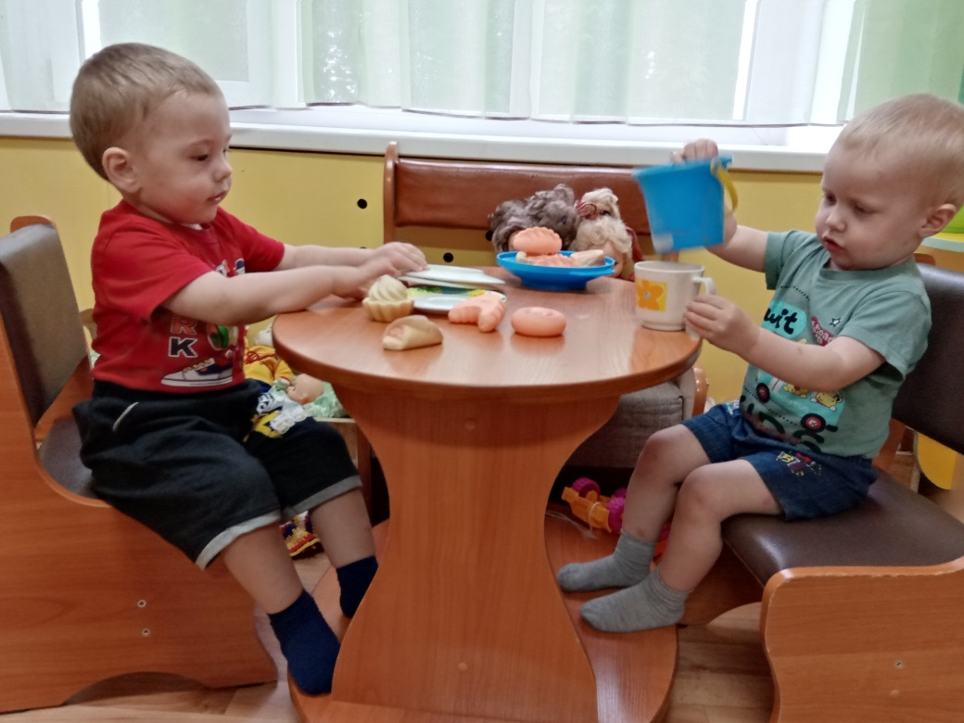

Slide 9
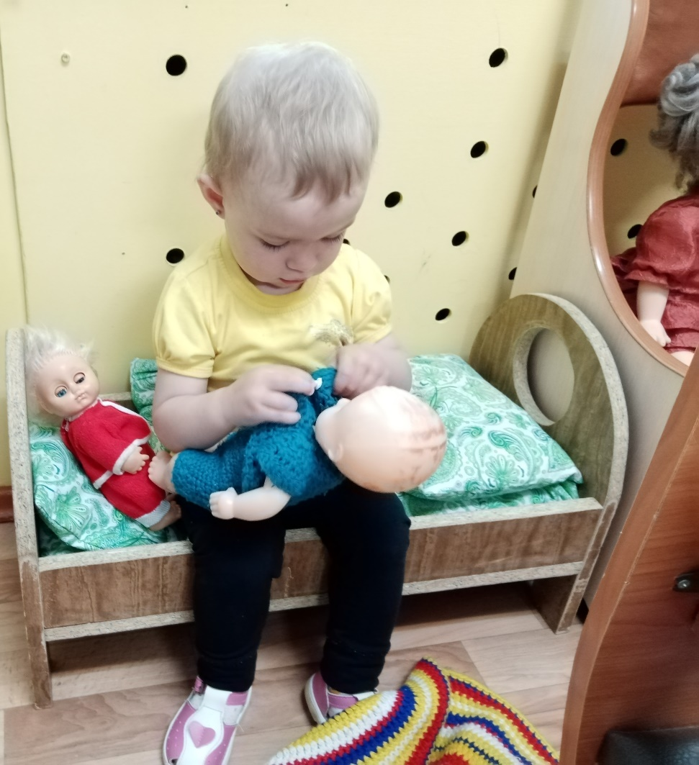
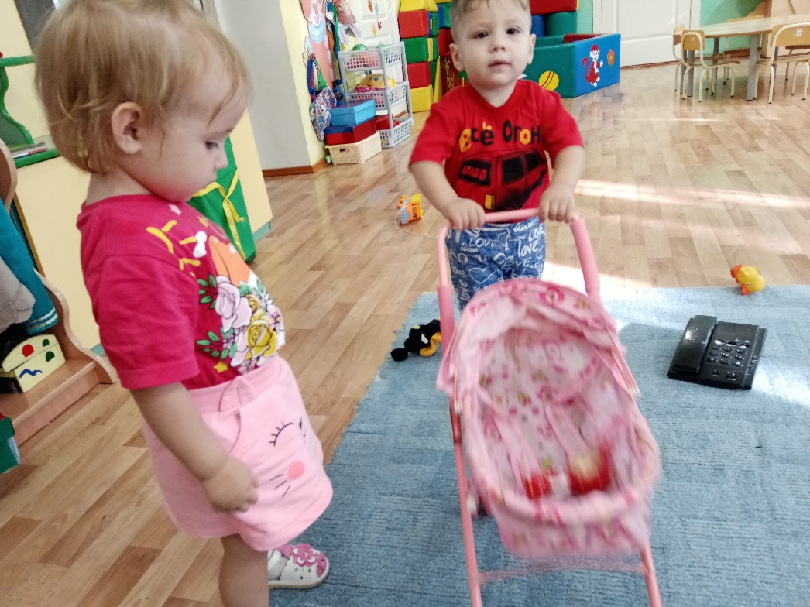

Slide 10
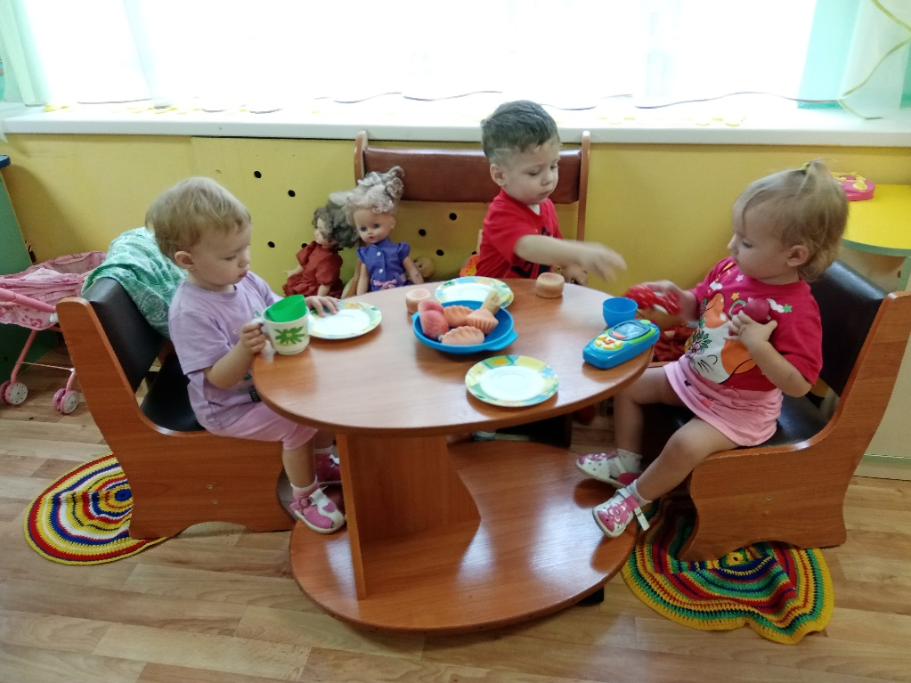
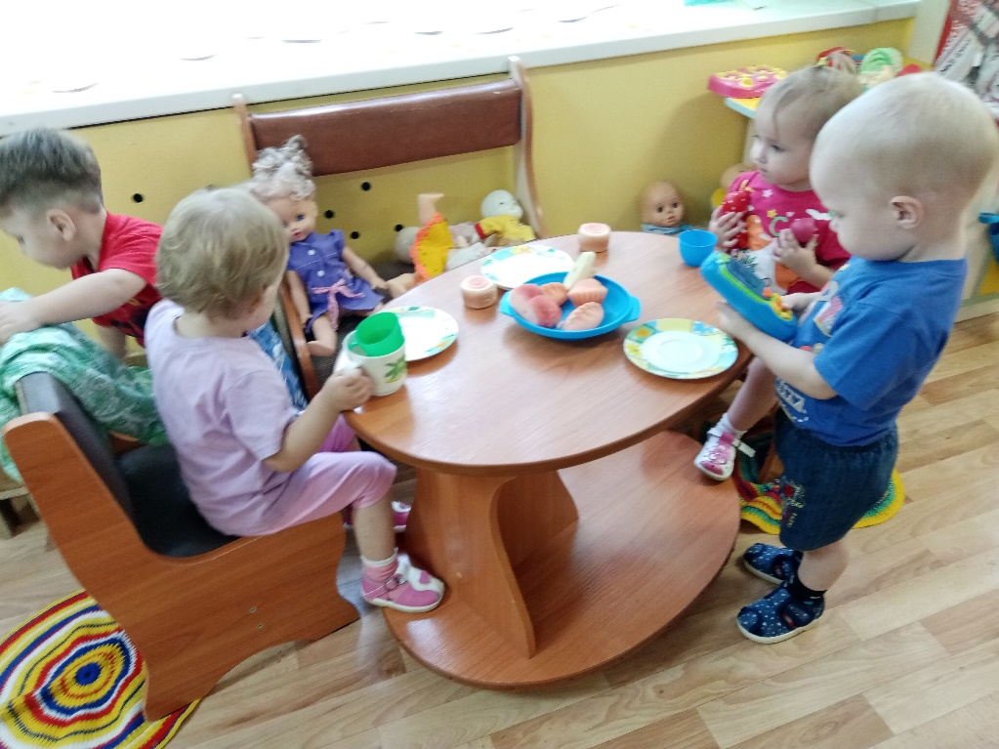
Игры разные нужны Игры всякие важны.

Slide 11
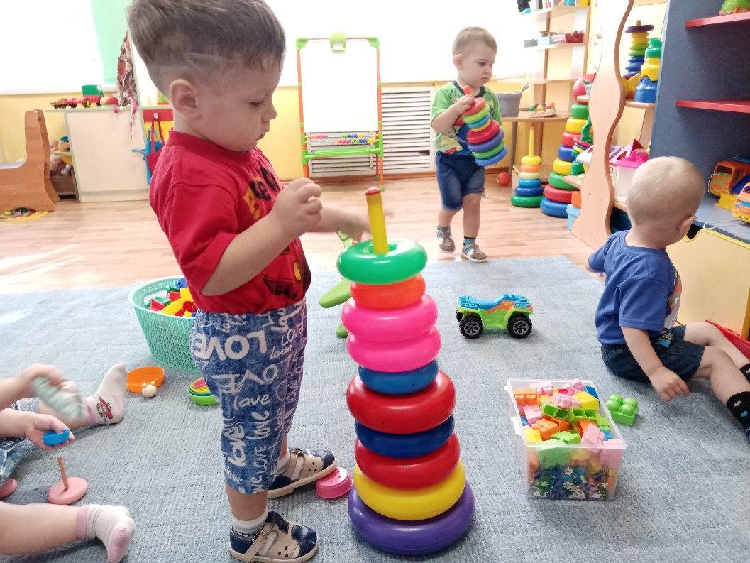
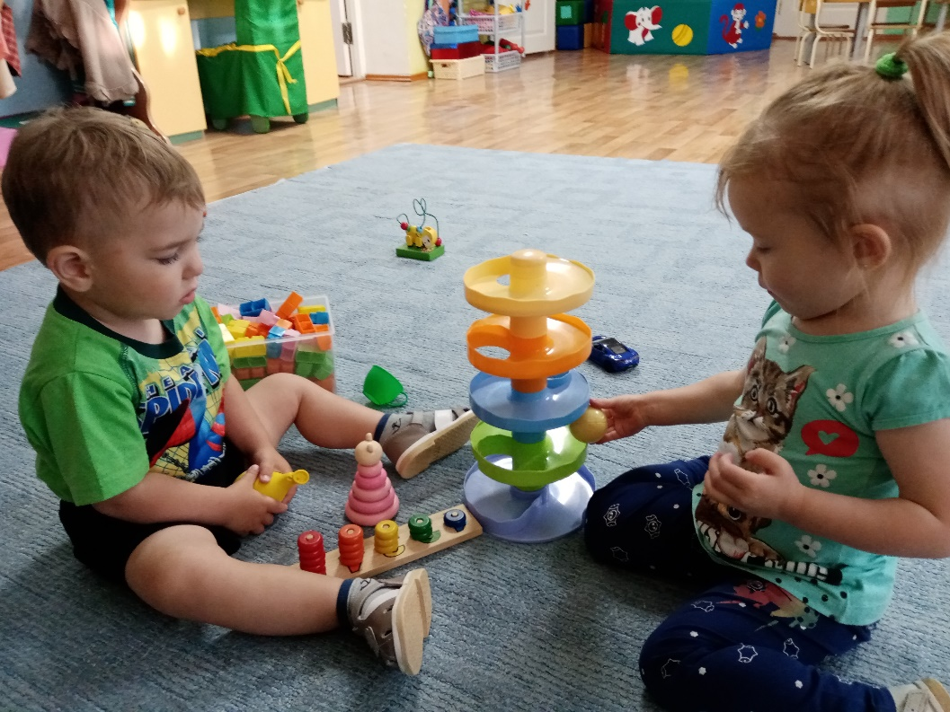

Slide 12
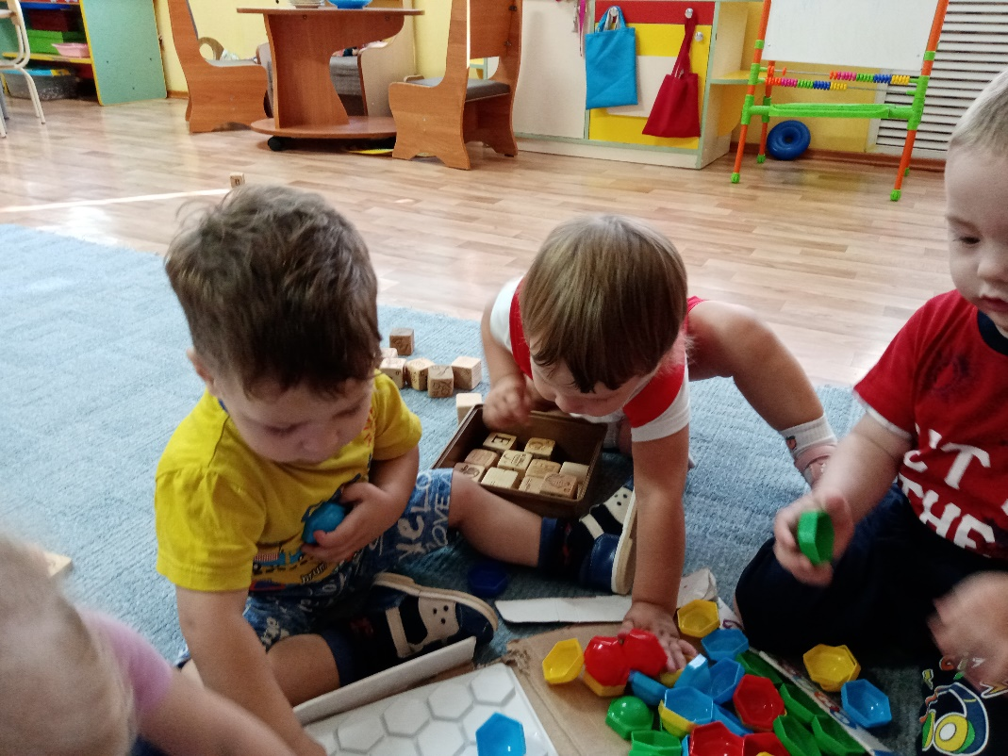
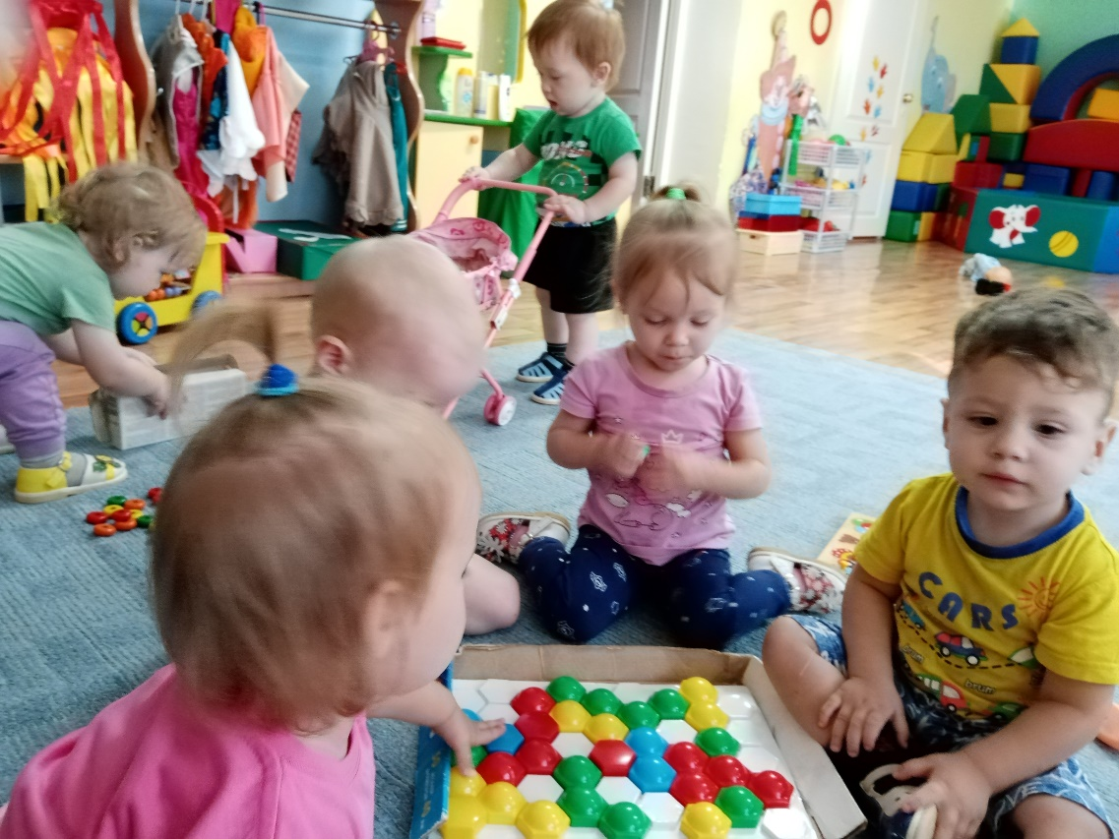

Slide 13
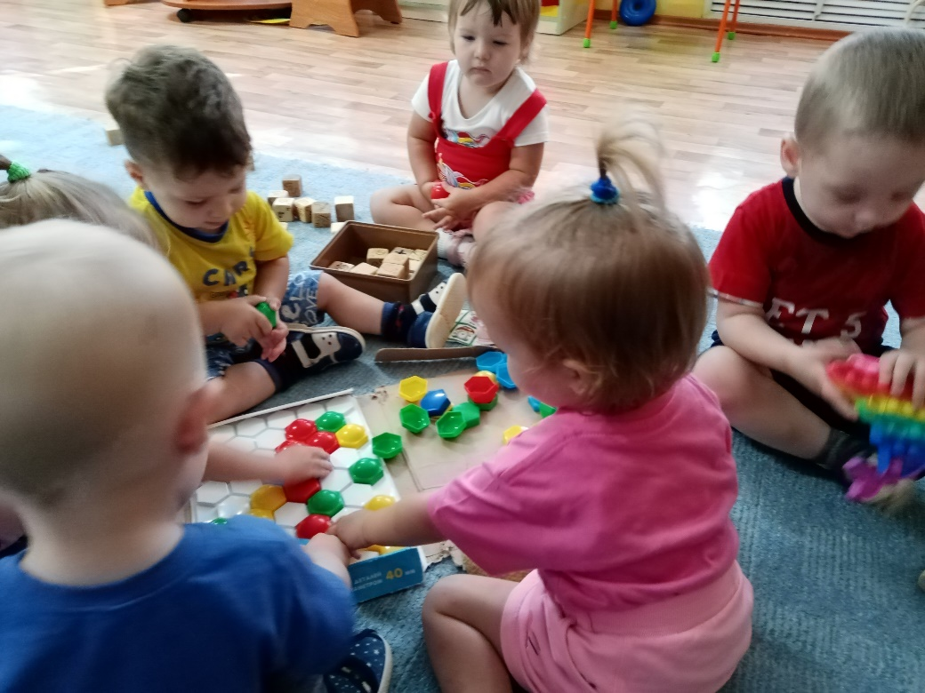
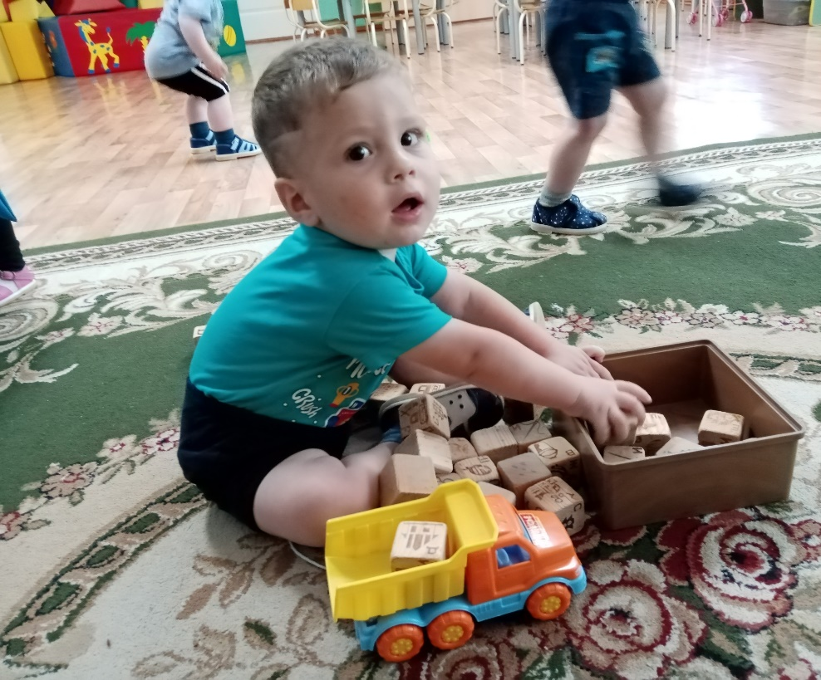

Slide 14
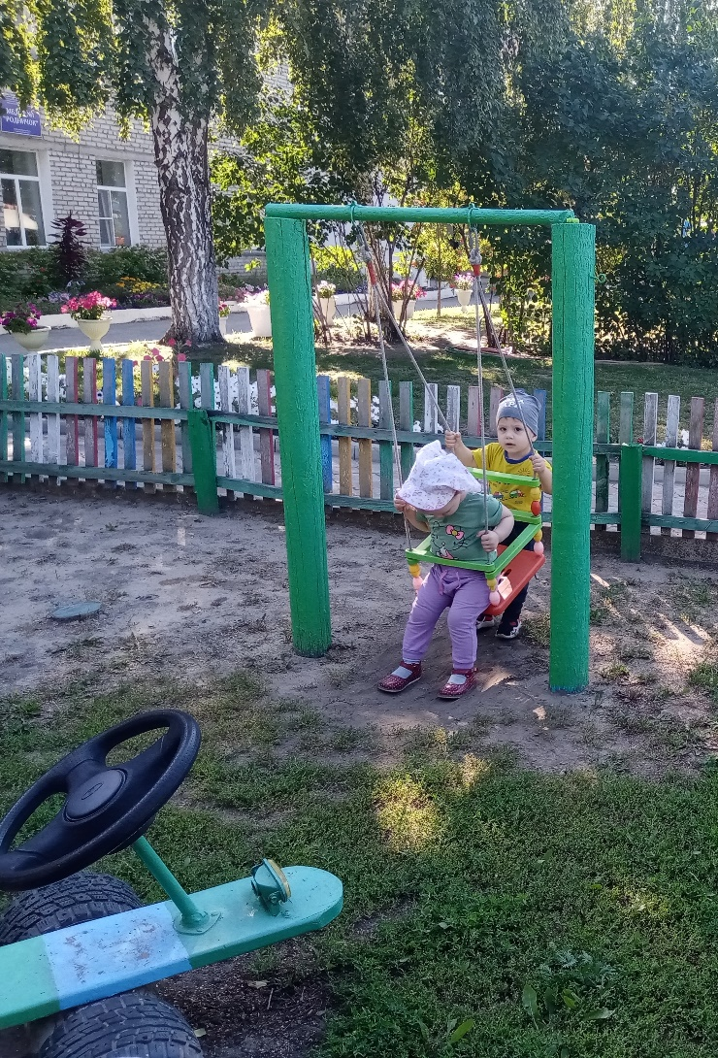
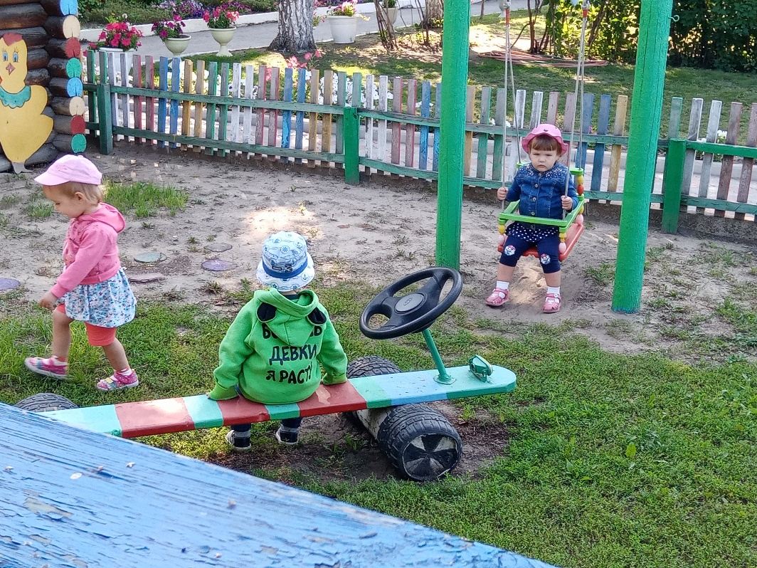

Slide 15
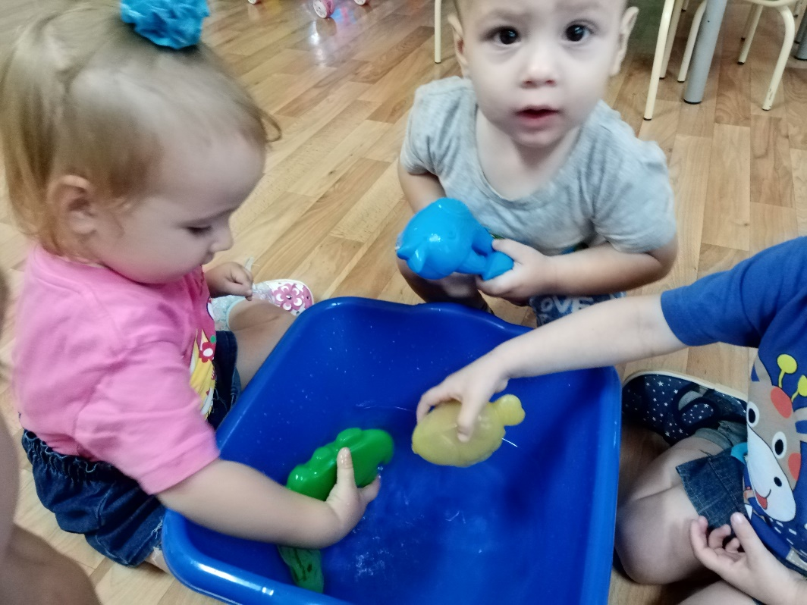
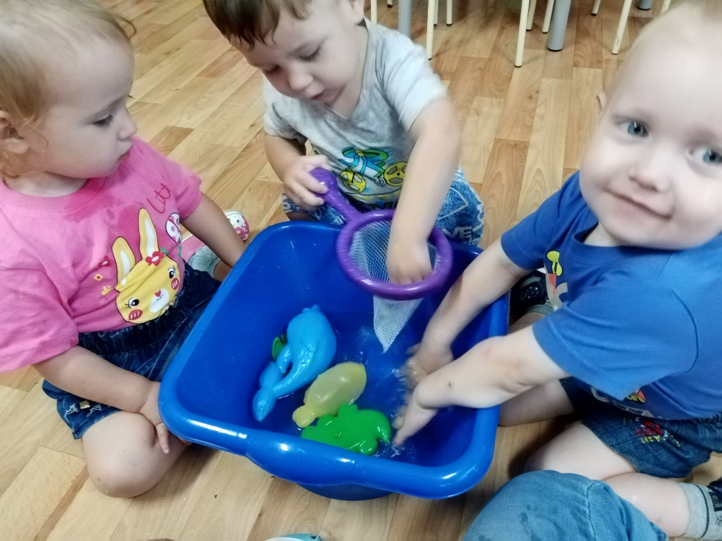

Slide 16
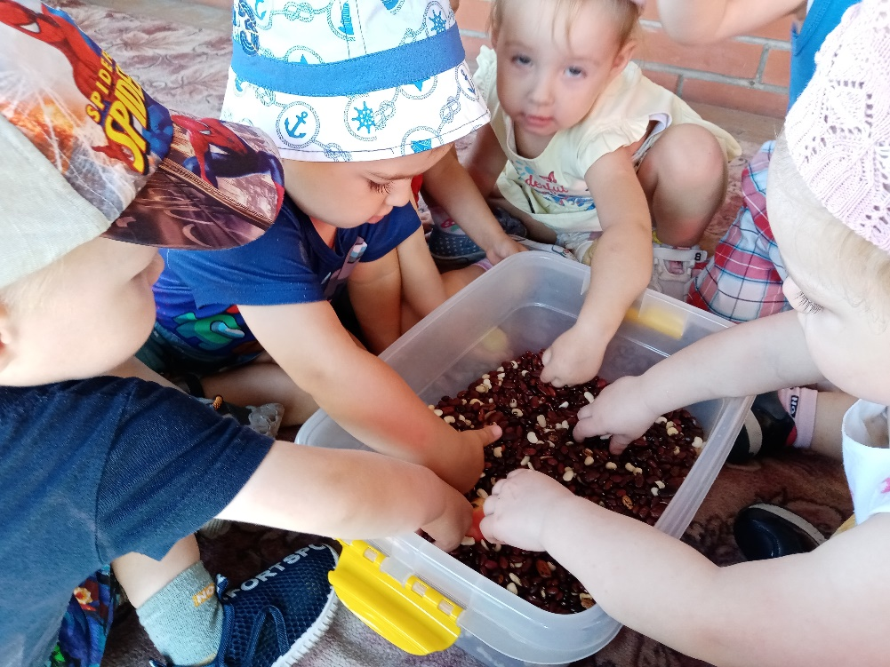
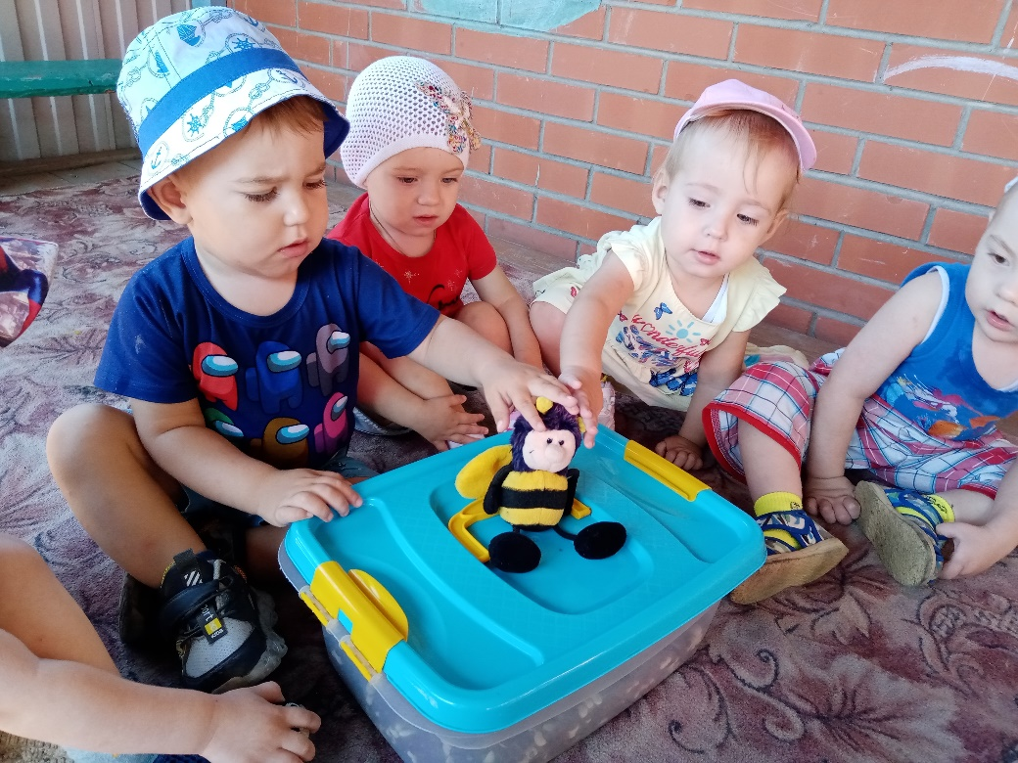
В гости пчёлка к нам пришла, и много игр с собою принесла!

Slide 17
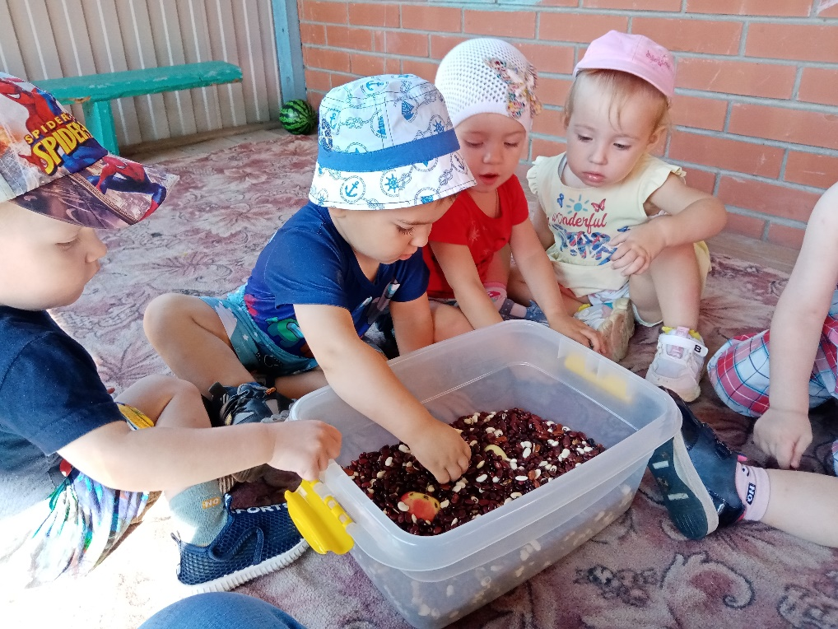
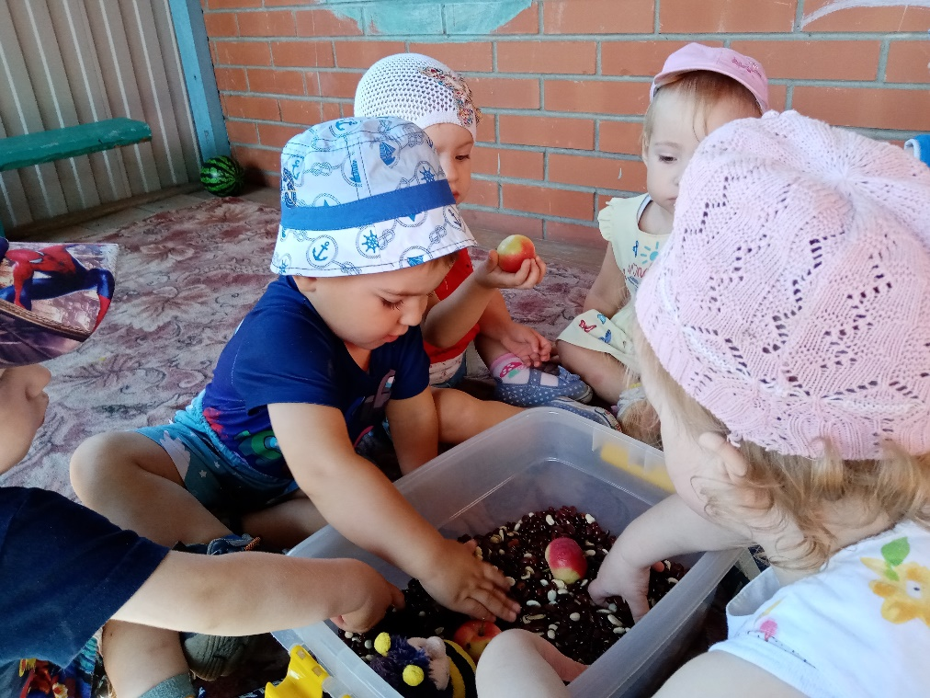
Пчёлке помогали яблочки искали…

Slide 18
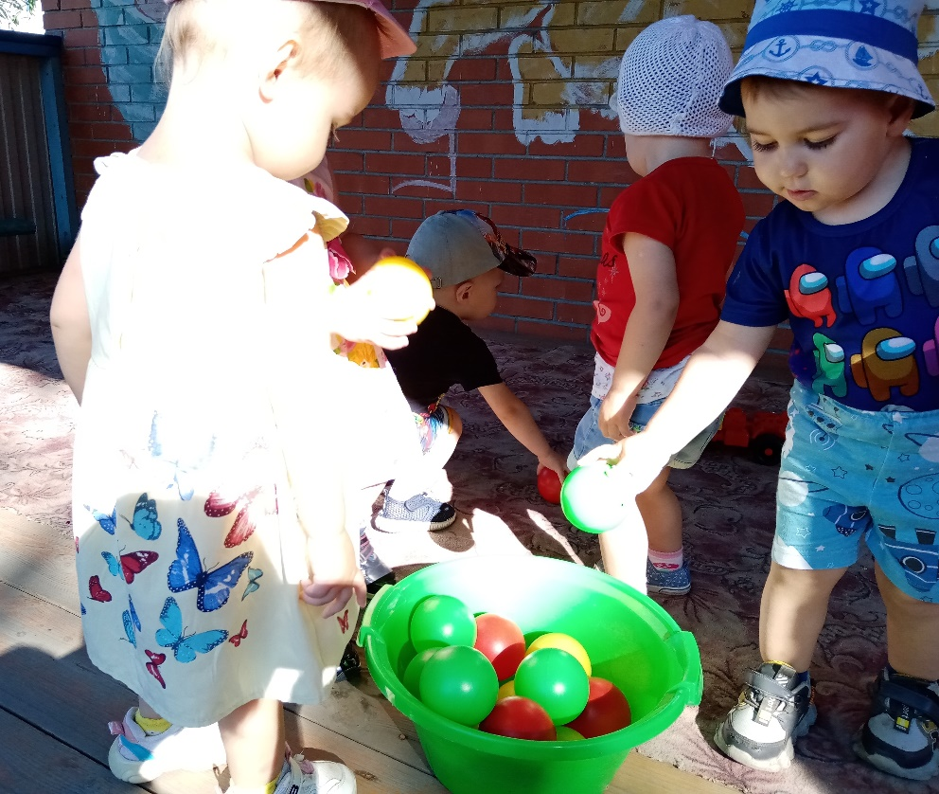
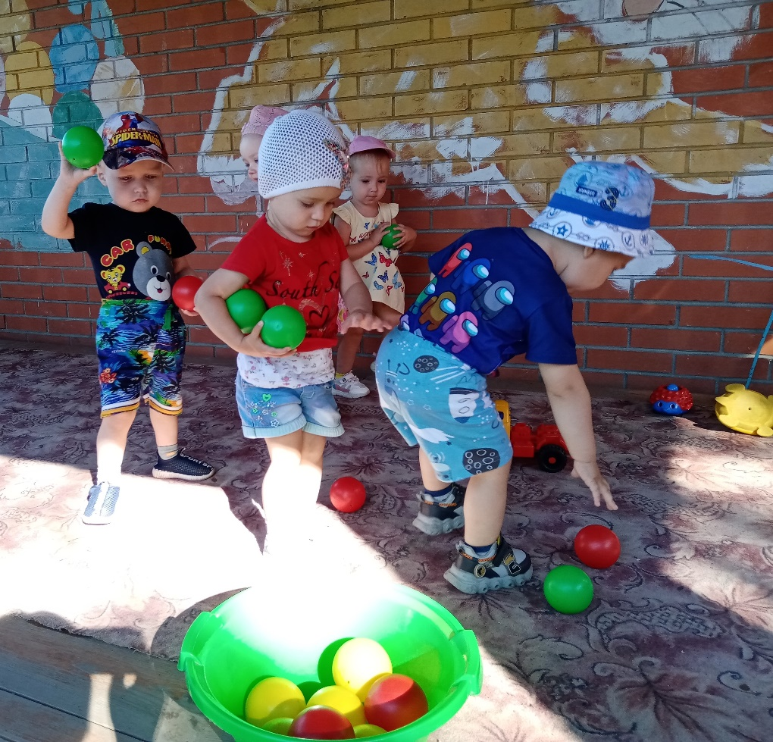
Мы старались, все яблочки собрали.

Slide 19
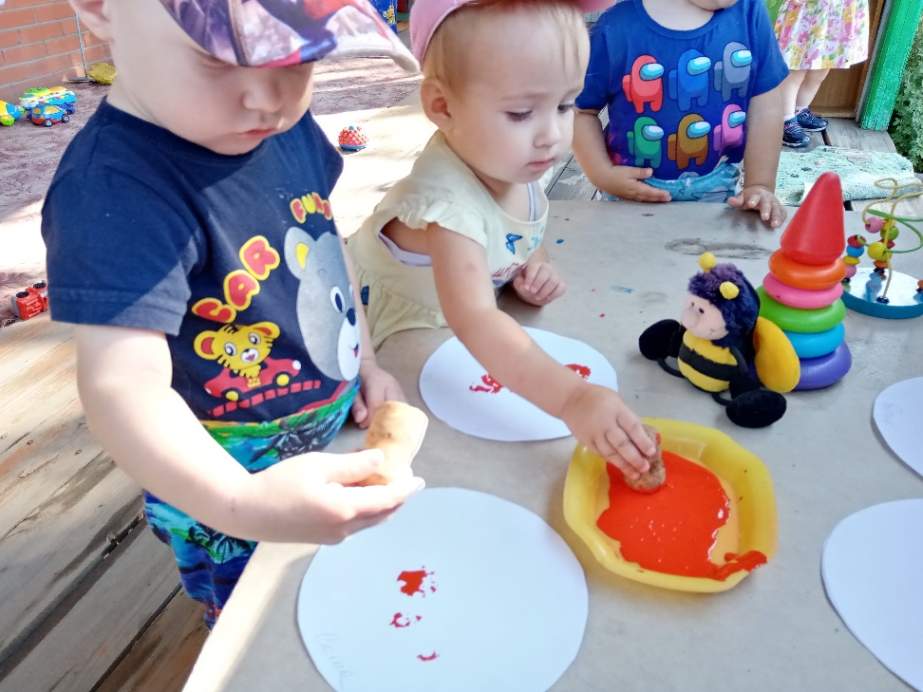
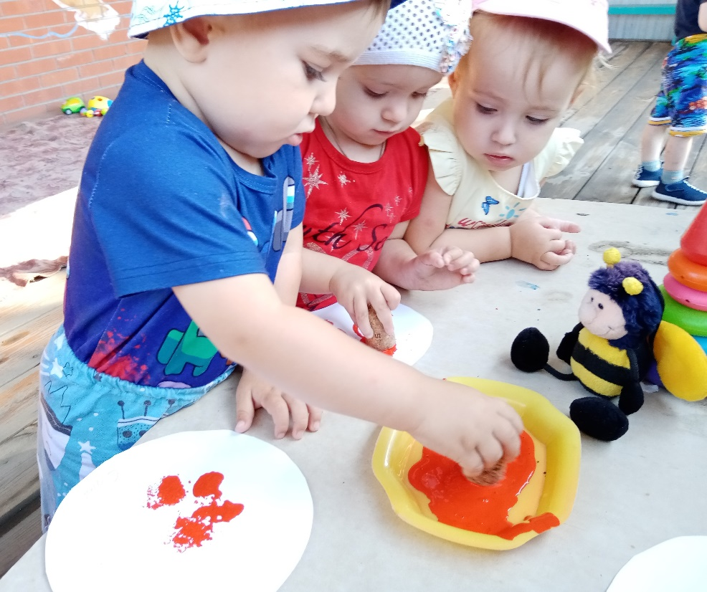
Затем мы рисовали

Slide 20
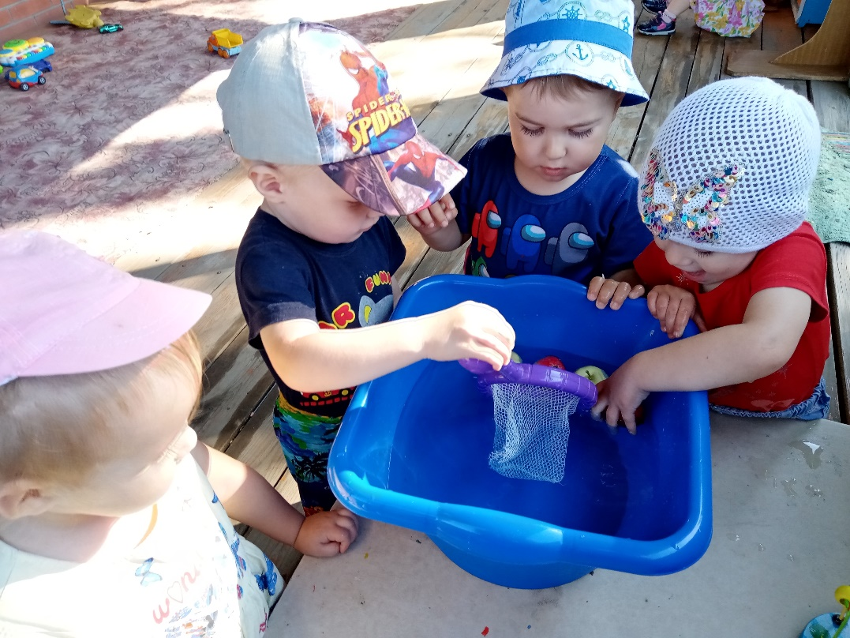
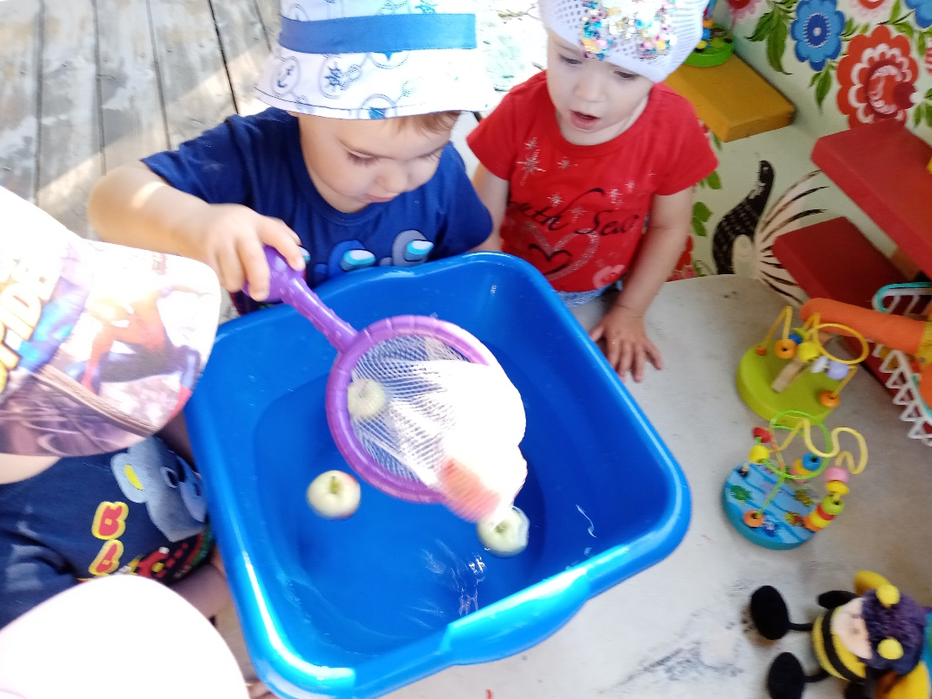

Slide 21
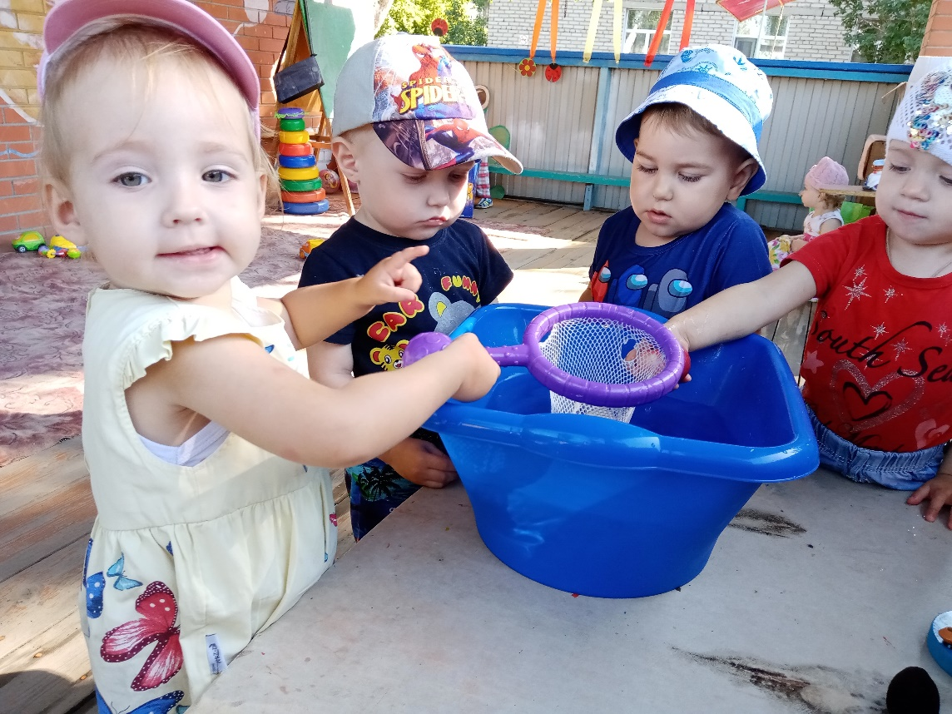
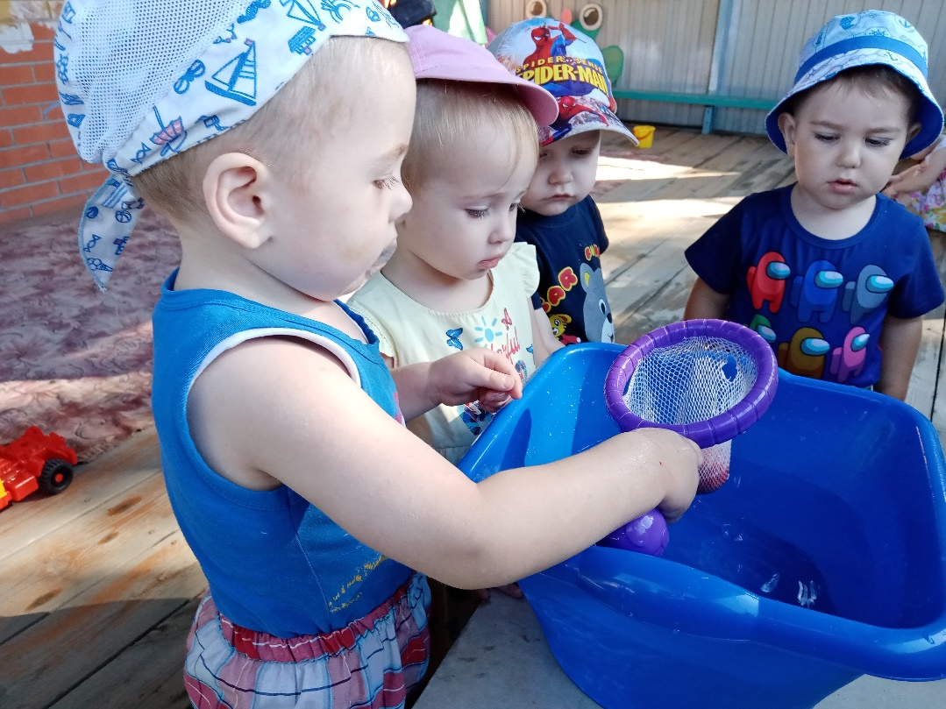

Slide 22
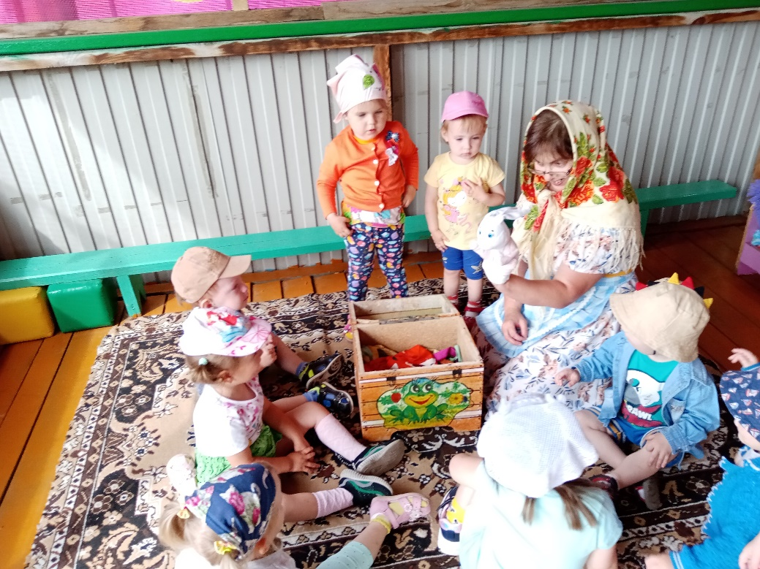
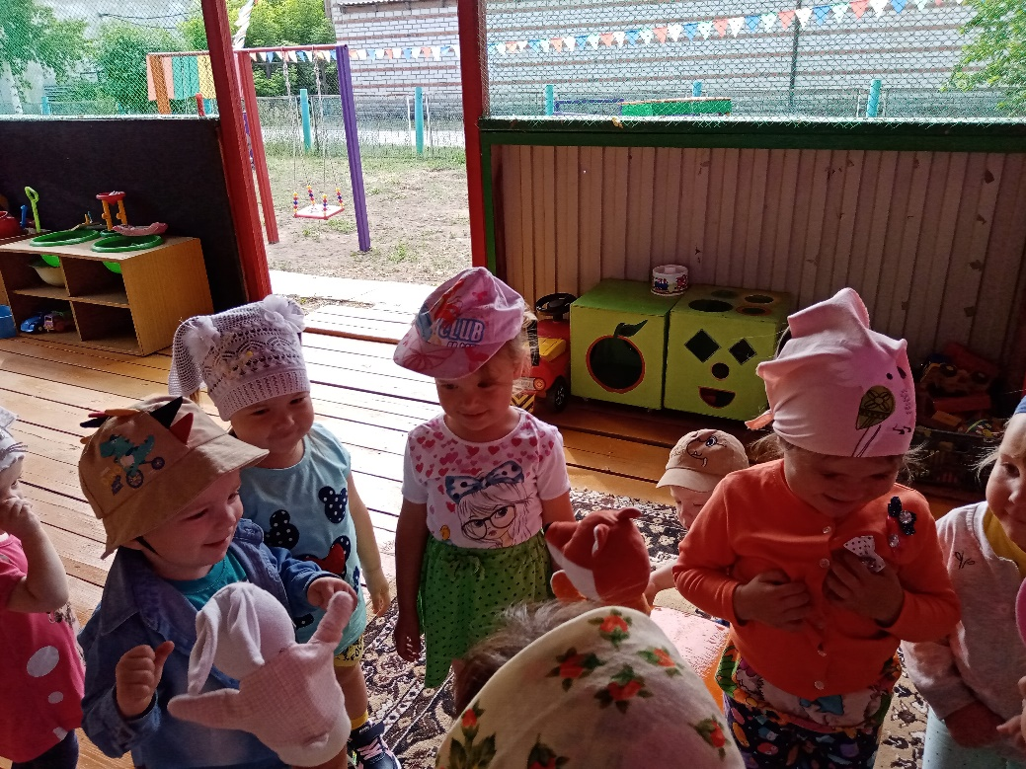
«Сказка в гости к нам пришла»

Slide 23
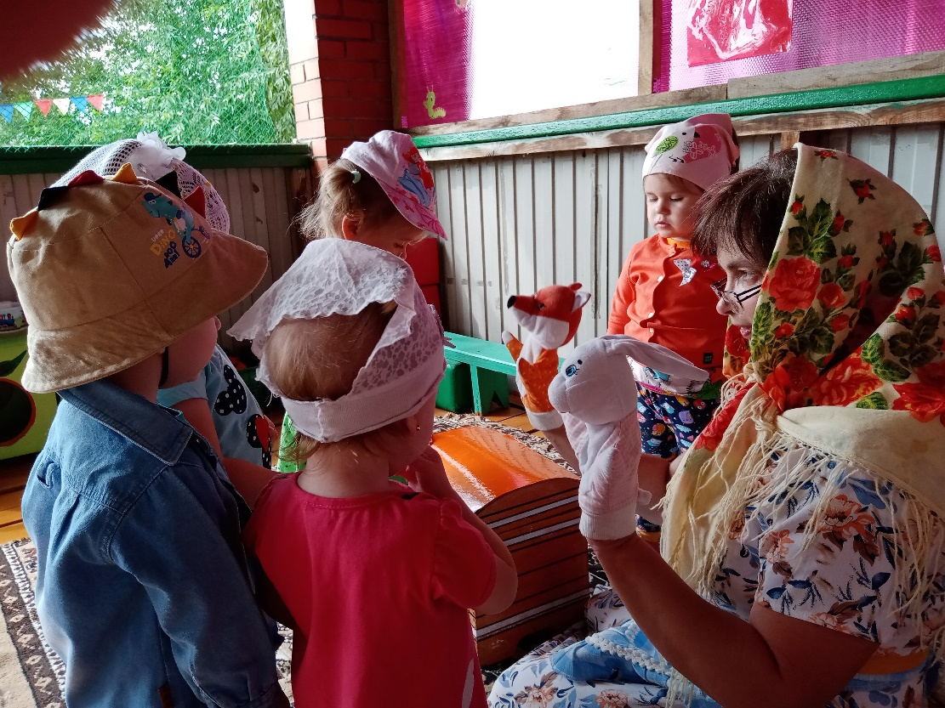
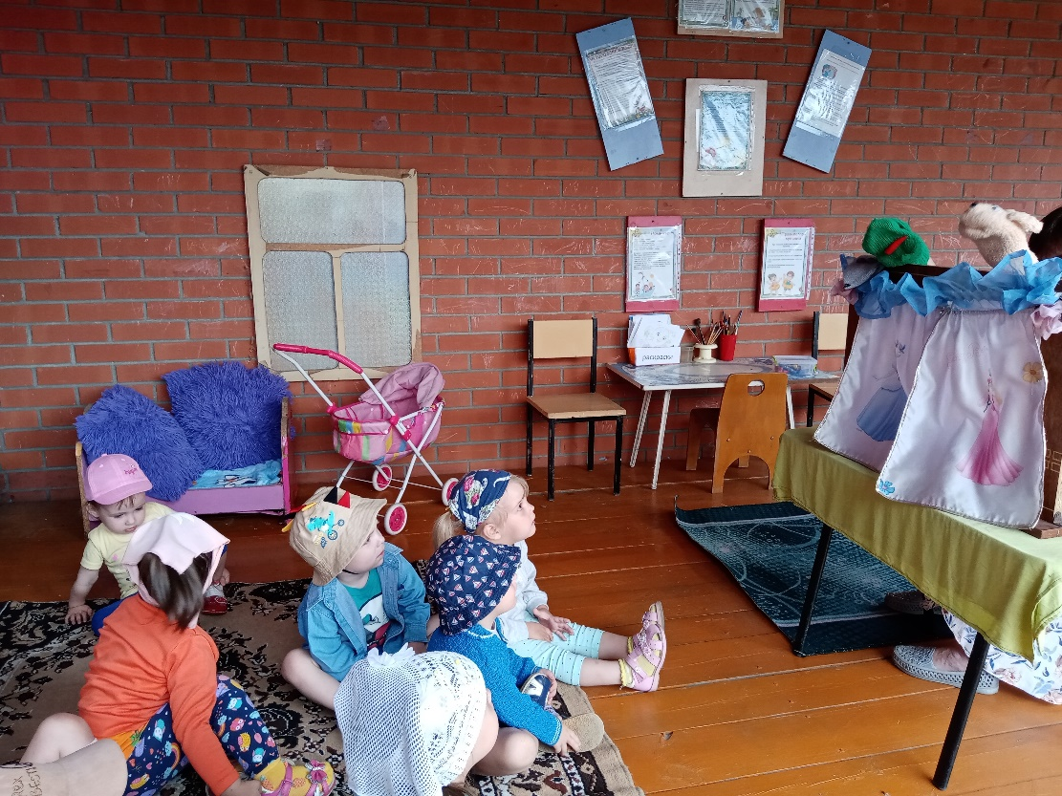

Slide 24
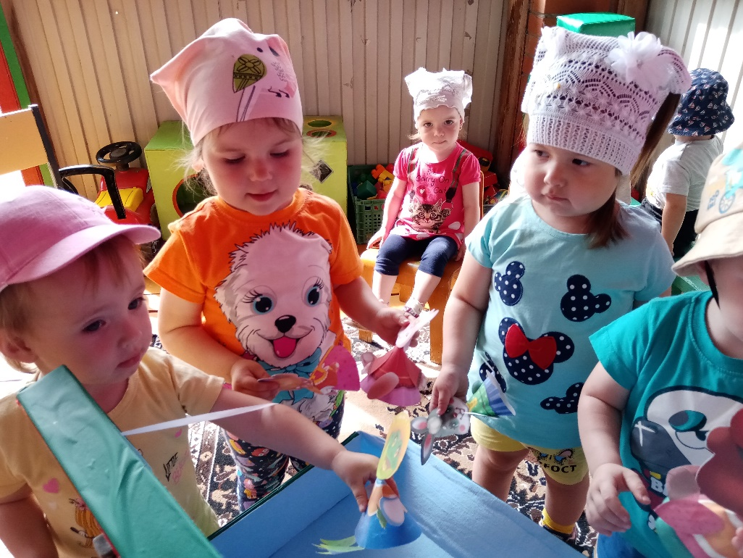
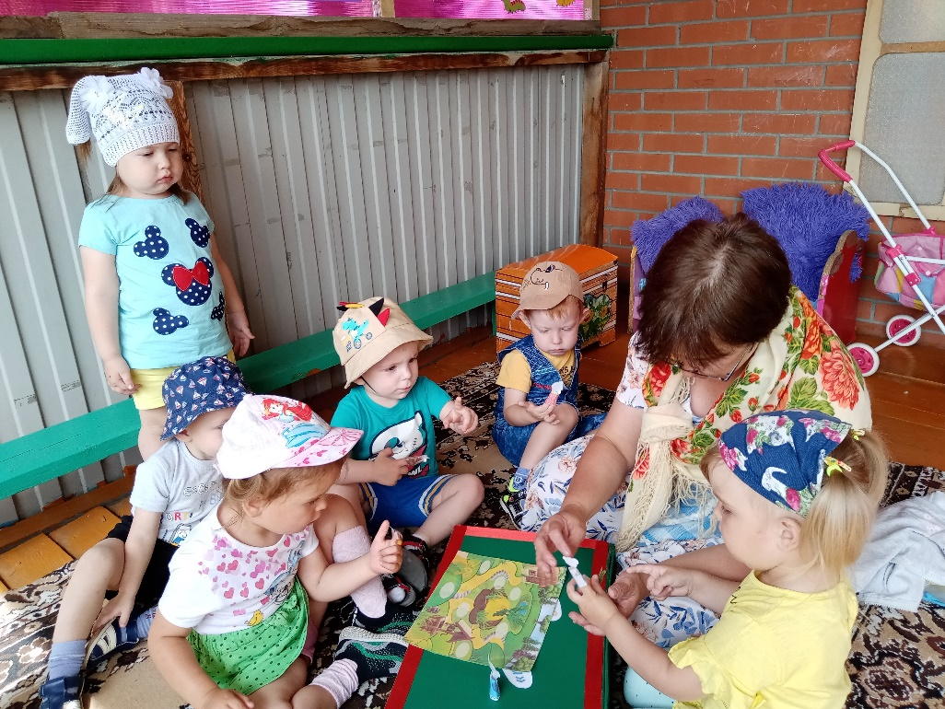

Slide 25

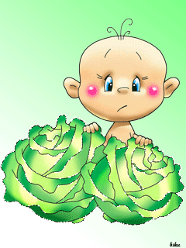
Спасибо за внимание!

